Slide 1

Hackathon #NecMergitur
Défi 3.1

Slide 2

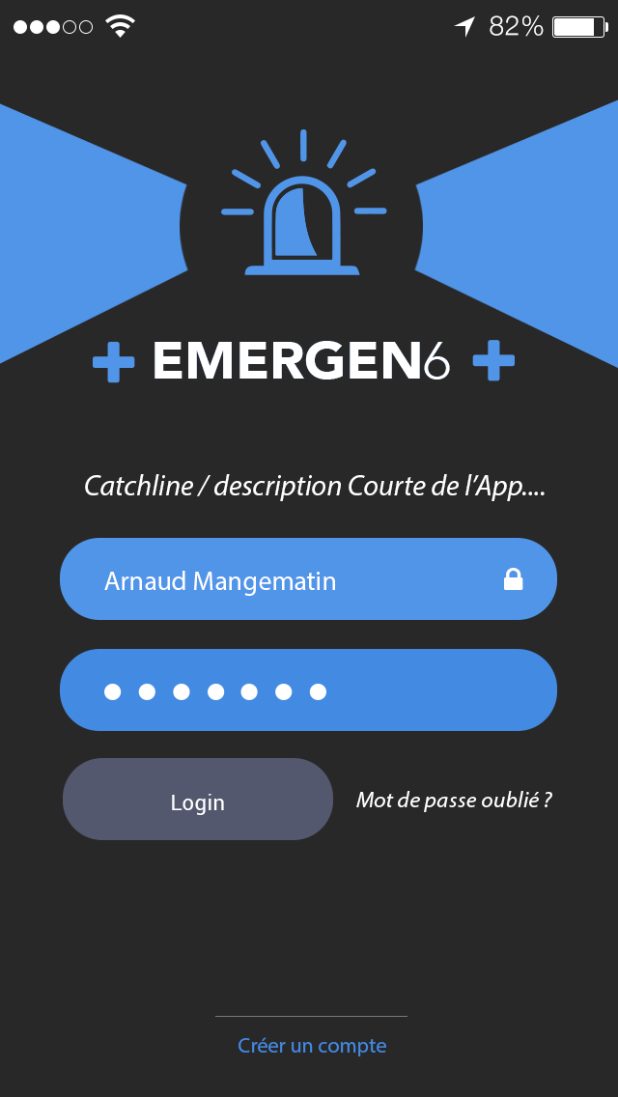


Je suis victime, j’ai besoin d’aide !
Je suis témoin, j’ai des informations à transmettre.
Je suis un opérateur de secours, je souhaite au plus vite
dimensionner les moyens de secours les plus appropriés

Slide 3
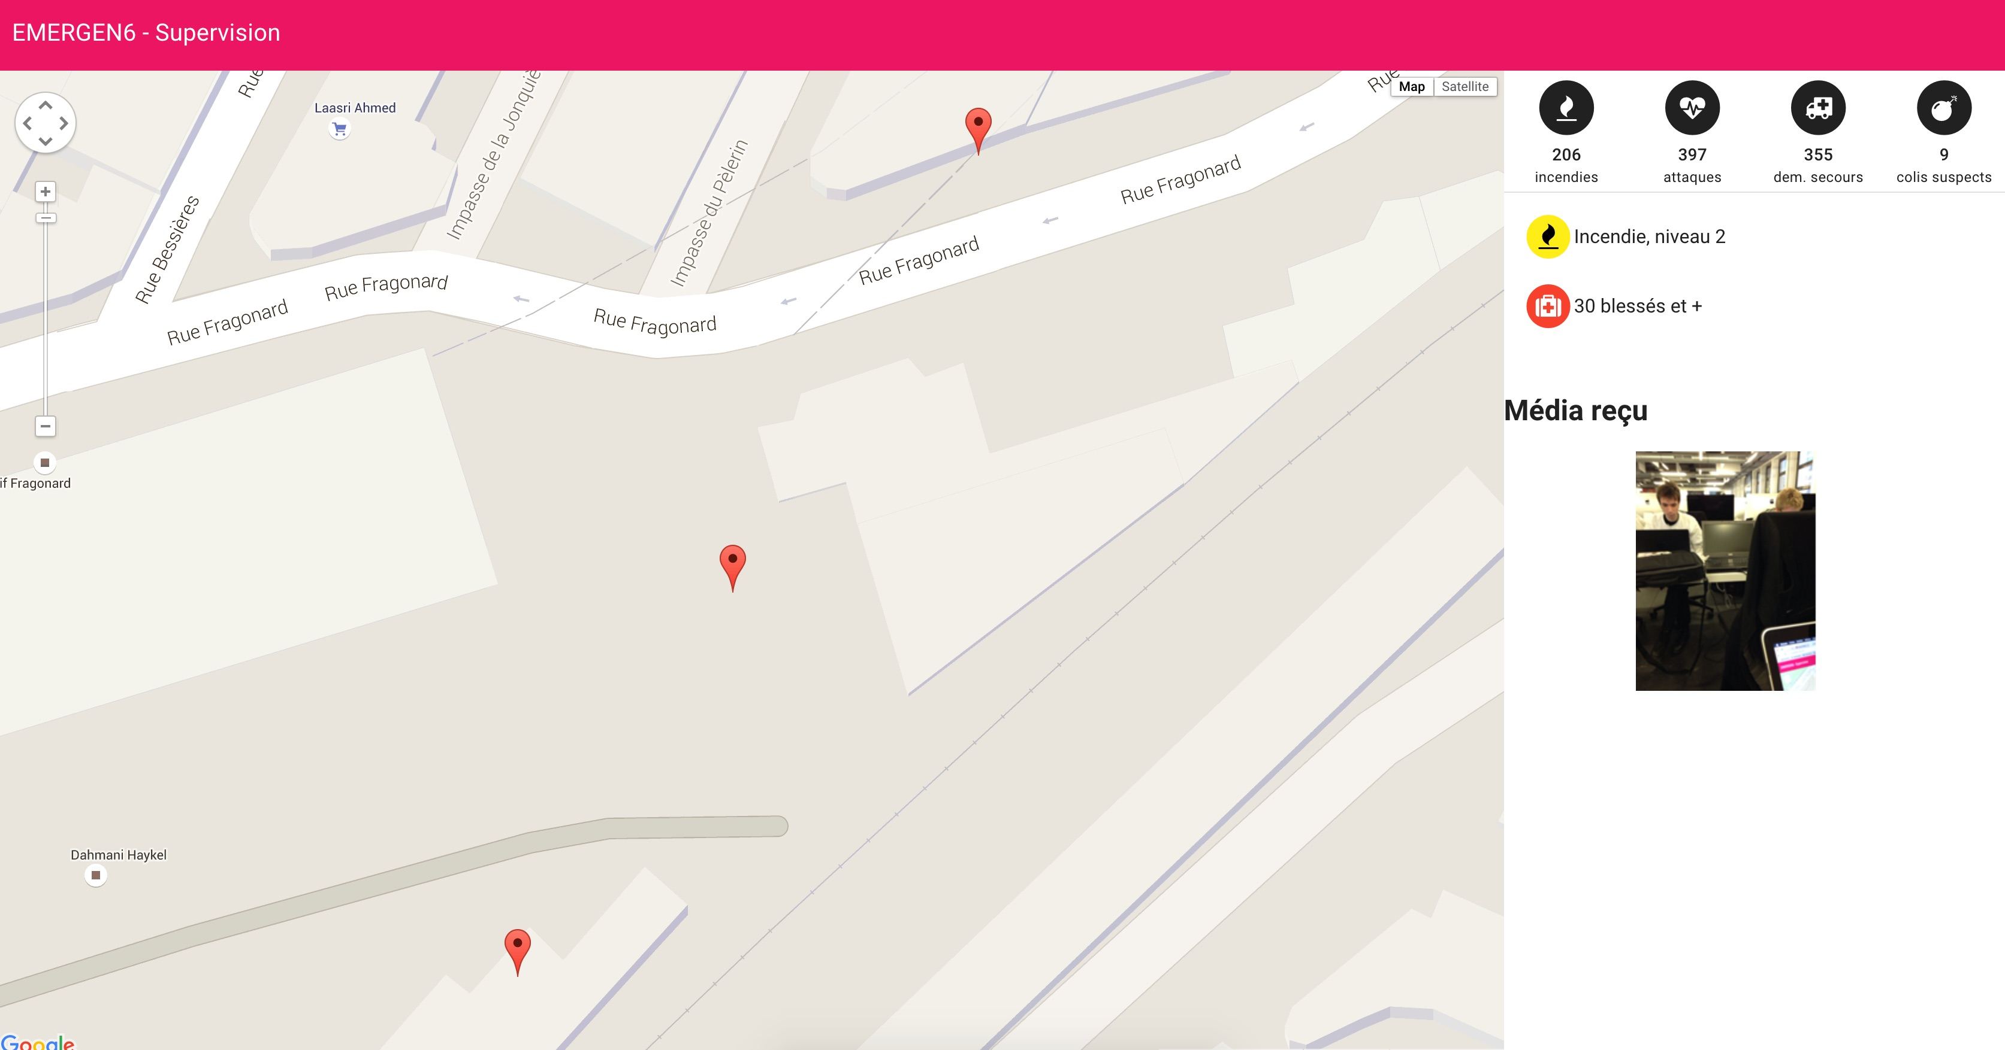
Avec 10 secondes devant moi, j’alerte en un clic !
3 exemples d’utilisation en 10, 20, 30 secondes
Envoi aux opérateurs de :
- Un signal d’alerte
- Une localisation
- Les coordonnées de l’appelant
- Enregistrement du bruit ambiant

Slide 4
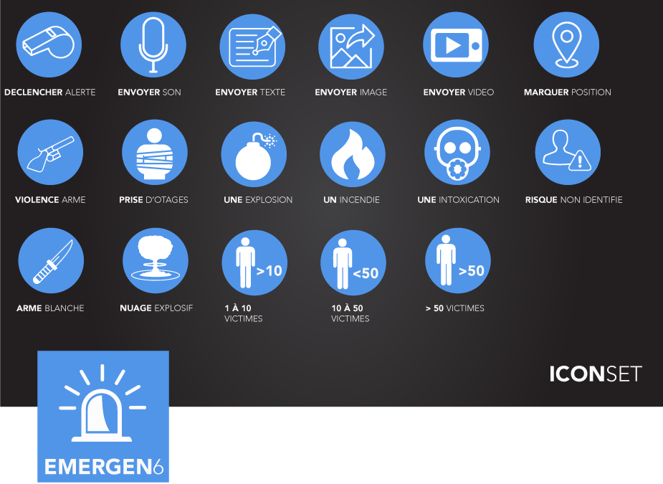
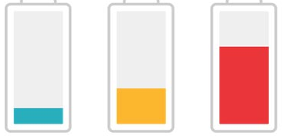
Avec 20 secondes devant moi, je qualifie l’événement !
3 exemples d’utilisation en 10, 20, 30 secondes
Je réponds à 4 questions simples, selon des items et niveaux d’intensité :
Type d’événement
Nombre de victimes
Danger persistant
Typologie de lieu

Slide 5

Avec 30 secondes devant moi, j’illustre mon alerte !
3 exemples d’utilisation en 10, 20, 30 secondes
Envoi aux opérateurs de :
Une photo
Une vidéo
Un enregistrement audio
Un texte libre

Slide 6
Automatiser le traitement des remontées d’alertes, Informer sur une zone de danger
Une interface de supervision des alertes déclenchées
Diffuser une zone à éviter
Informer sur le motif
CARTE / capture d’écran
CARTE / capture d’écran
Vision cartographique
Synthèse des réponses

Slide 7
CONCLUSION
Aux victimes
+ Moyens d’alerte des secours rapide, simple, fiable, discret, sans délai d’attente au téléphone
+ Possibilité d’envoyer en continu le son ambiant de manière discrète, si impossibilité de parler
Aux impliqués témoins
+ Possibilité d’être rappelé si on a envoyé ses coordonnées
+ Facilité d’envoyer des photos, vidéo, son, géolocalisation pour renseigner les services de secours
Aux services de secours
+ Désengorgement des lignes d’urgences
+ Informations venue du terrain et géolocalisées sur une carte en temps réel
+ Illustrations sourcées et objectives
+ Synthèse automatique du nombre de victimes, de la situation, du nombre d’alertes,…

Slide 8
PERSPECTIVES
1 – Faciliter l’intégration au SIG existant de la Préfecture de Police de Paris
2 – Intégrer l’analyse de données (réduction du bruit, reconnaissance d’images, prévention des futures catastrophes)
3 – Intégrer les non-porteurs de smartphones par la solution SOMS (alerte via SMS)
4 – Diffuser l’outil et la culture du risque

Slide 9
Pikatim
Pierre, etc.
#NecMergitur

Slide 10
Design

Slide 11
Design

Slide 12
Design

